Slide 1
ВЫЯВЛЕНИЕ
УЯЗВИМОСТЕЙ И УГРОЗ ИНФОРМАЦИОННЫХ
РЕСУРСОВ
ОПРЕДЕЛЕНИЕ
ПАРАМЕТРОВ УГРОЗ

Slide 2
Термины и определения
Угроза – возможная причина нежелательного инцидента, которая может нанести ущерб [информационной] системе или всей организации
Уязвимость – слабость актива или управления, эксплуатация которой приведёт к реализации одной или нескольких угроз
Инцидент информационной безопасности – одно или несколько нежелательных или не ожидаемых событий информационной безопасности, которые со значительной вероятностью приводят к компрометации бизнес-операций и создают угрозы для информационной безопасности
Атака [компьютерная] – попытка уничтожения, раскрытия, изменения, блокирования, кражи, получения несанкционированного доступа к активу или его несанкционированного использования

Slide 3
Уязвимости
присущи объекту информатизации, неотделимы от него и
обуславливаются:
недостатками процесса функционирования ИС,
свойствами архитектуры ИС,
особенностями протоколов обмена и интерфейсов ИС,
применяемыми программным обеспечением ИС,
аппаратной платформой ИС,
условиями эксплуатации ИС,
условиями локализации ИС

Slide 4
Уязвимости
используются источниками угроз для
нарушения безопасности информации,
получения незаконной выгоды,
нанесения ущерба
собственнику,
владельцу,
пользователю информации.
Кроме того, возможны действия источников угроз по активации тех или иных уязвимостей, не связанные со злым умыслом

Slide 5
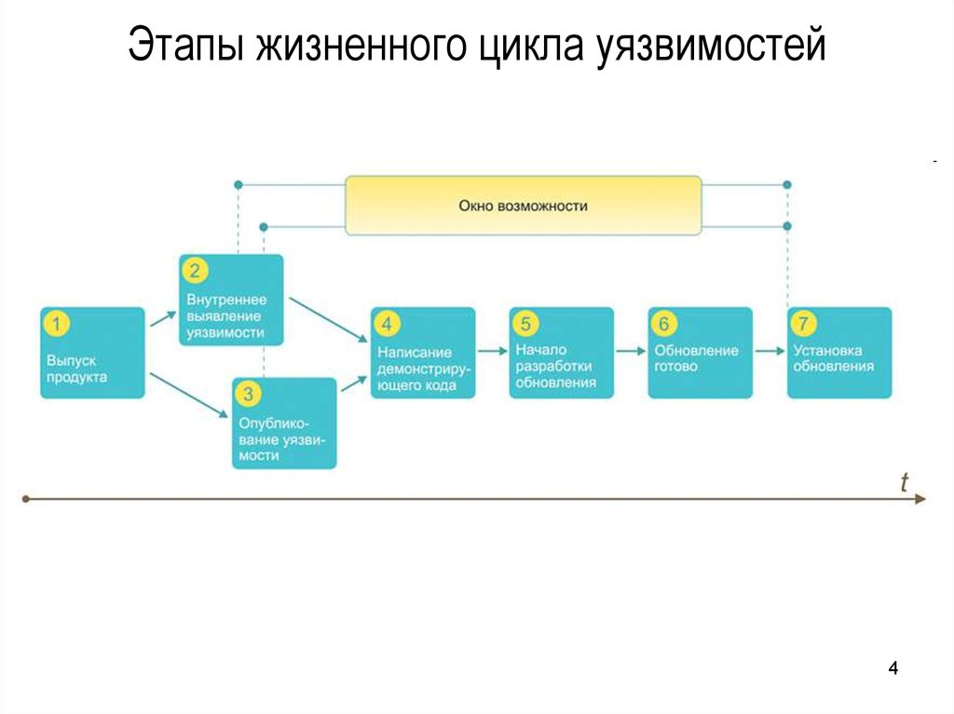

Slide 6
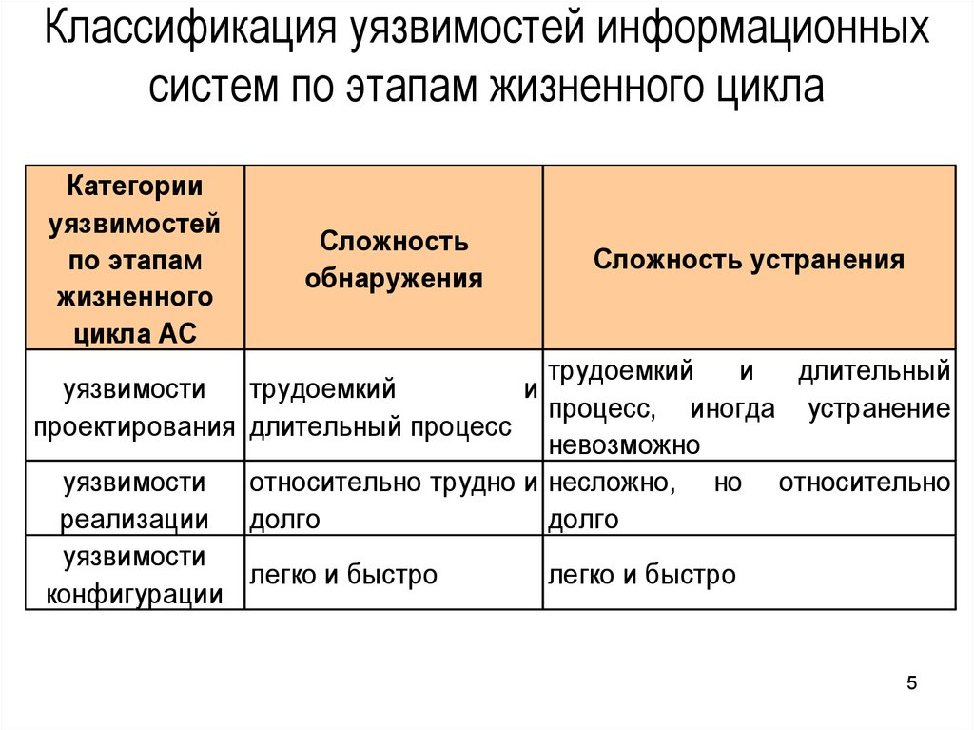

Slide 7
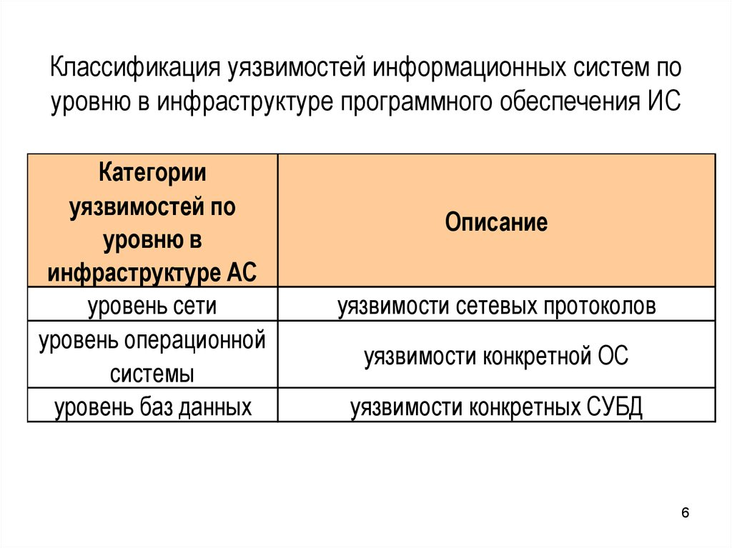

Slide 8
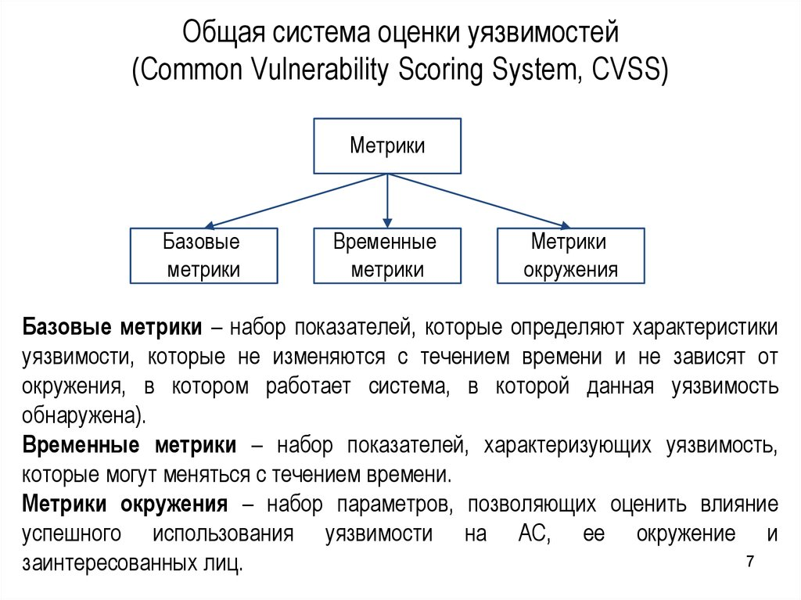

Slide 9
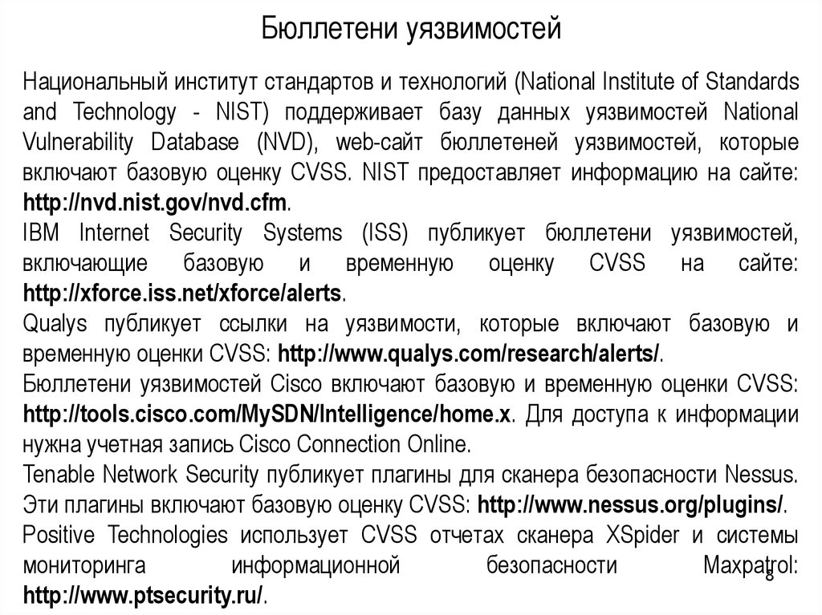

Slide 10
Причины возникновения уязвимостей (1 из 2):
ошибки при проектировании, разработке и эксплуатации программно-аппаратного обеспечения (ПАО);
преднамеренные действия по внесению уязвимостей в ходе проектирования, разработки и эксплуатации ПАО;
неправильные настройки оборудования и ПО,
недопустимое изменение режимов работы ПАО;
несанкционированное внедрение и использование неучтенных программ с последующим необоснованным расходованием ресурсов (например, загрузка процессора, захват оперативной памяти, памяти на внешних носителях);

Slide 11
Причины возникновения уязвимостей (2 из 2):
внедрение вредоносных программ, создающих уязвимости в программном и программно-аппаратном обеспечении;
несанкционированные неумышленные действия пользователей;
сбои в работе оборудования и ПО (вызванные сбоями в электропитании, выходом из строя аппаратных элементов в результате старения и снижения надежности, внешними воздействиями электромагнитных полей технических устройств и др.).

Slide 12
Любую уязвимость ИС можно представить в виде образа, который включает в себя набор определенных характеристик (элементов, описывающих данную уязвимость), формируемых по определенным правилам.
Описание уязвимости ИС – это информация о выявленной (обнаруженной) уязвимости.
Правила описания уязвимости ИС – это совокупность положений, регламентирующих структуру и содержание описания уязвимости.

Slide 13
Образы уязвимостей подразделяются на:
образы известных уязвимостей,
образы уязвимостей нулевого дня и
образы впервые выявленных уязвимостей.
Известная уязвимость – это уязвимость, опубликованная в общедоступных источниках с описанием соответствующих мер защиты информации, исправлений недостатков и соответствующих обновлений.
Уязвимость нулевого дня – это уязвимость, которая становится известной до момента выпуска разработчиком компонента ИС соответствующих мер защиты информации, исправлений недостатков или соответствующих обновлений.
Впервые выявленная уязвимость – это уязвимость, неопубликованная в общедоступных источниках .

Slide 14
Различают типы (классы) уязвимостей в зависимости от уровней ИС:
уровень прикладного ПО, отвечающий за взаимодействие с пользователем;
уровень СУБД, отвечающий за хранение и обработку данных ИС;
уровень ОС, отвечающий за обслуживание СУБД и прикладного ПО;
сетевой уровень, отвечающий за взаимодействие узлов ИС.

Slide 15
Для
выявления,
идентификации,
оценки,
формирования отчетов,
устранения (нейтрализации)
уязвимостей используются
средства анализа защищенности (САЗ)
сканеры безопасности (СБ)
двух типов:
1) сетевые САЗ (СБ) (осуществляют удаленный анализ состояний контролируемых хостов на сетевом уровне);
2) САЗ (СБ) уровня ОС (осуществляют локальный анализ состояний контролируемых хостов, порой требуется установка специального агента на контролируемых хостах).

Slide 16
Актуальность применения САЗ (СБ) обусловлена тем, что специалист способен
заблаговременно определить достаточно большой перечень типов (классов) уязвимостей, присущих контролируемой ИС,
предпринять необходимые меры (в отдельных случаях, попытаться предпринять) по их устранению,
предпринять необходимые меры по исключению (минимизации) возможности использования обнаруженных уязвимостей злоумышленником.

Slide 17
Процесс выявления уязвимостей ИС строится посредствам выполнения
пассивных проверок (сканирование – scan),
активных проверок (зондирование – probe)
наличия уязвимостей контролируемой ИС.
В процессе сканирования САЗ:
отправляет соответствующие запросы в адрес контролируемой ИС (на порты контролируемого хоста),
анализирует обратно возвращаемые баннеры (заголовки пакетов данных),
делает соответствующие выводы о типе ИС и наличии потенциальных (возможных) ее уязвимостей.

Slide 18
Результат сканирования не всегда на сто процентов говорит о наличии возможных (типовых) уязвимостей ИС, так как текстовое содержание баннера могло быть специально модифицировано, либо известные уязвимости, присущие данной ИС, были устранены специалистом в процессе ее реализации (использования).
Активные зондирующие проверки предоставляют возможность проанализировать возвращаемый цифровой слепок (fingerprint) фрагмента ПО контролируемой ИС (т. е. выполнить процесс сравнения полученного результата с цифровым слепком известной уязвимости данного типа ИС).
Данный способ обеспечивает более надежную и точную процедуру выявления возможных (типовых) уязвимостей контролируемой ИС.

Slide 19
В процессе зондирования САЗ имитирует выполнение атаки на контролируемую ИС, используя образ возможной (типовой) уязвимости, полученной при сканировании.
Результат процесса зондирования является самой точной и надежной информацией о наличии уязвимостей контролируемой ИС.
Данный способ применяется не всегда, так как существует вероятность нарушения работоспособности (вывода из строя) контролируемой ИС.
Решение на применение вышеуказанного способа принимает администратор сети в случаях не эффективного выполнения или необходимости подтверждения результатов сканирования и активных зондирующих проверок.

Slide 20
Результаты сканирования и зондирования поступают в БД уязвимостей, в которой хранятся образы уязвимостей контролируемой ИС.
На основании процедуры сравнения образа обнаруженной уязвимости с образами уязвимостей контролируемой ИС САЗ формирует отчет об отсутствии или наличии совпадений в образах уязвимостей (обнаружение уязвимостей), который сохраняется в БД уязвимостей.

Slide 21
Процесс идентификации образа обнаруженной уязвимости ИС, который имеет специфические характеристики (элементы), осуществляется посредствам процедуры его сравнения с
образами известных уязвимостей и
уязвимостей нулевого дня,
хранящихся в БД уязвимостей.
Формализованное описание известных уязвимостей и уязвимостей нулевого дня оформляется в виде паспортов, которые содержат информацию о специфических характеристиках (элементах) конкретной уязвимости.

Slide 22
Для точной идентификации образа обнаруженной уязвимости паспорт должен содержать информацию
о наименовании и версии ПО ИС, в которой обнаружена уязвимость,
о идентификаторе,
наименовании и
классе
обнаруженной уязвимости.
На основании вышеуказанной информации САЗ соотносит образ обнаруженной уязвимости к одному из типов образов уязвимостей.

Slide 23
Для качественного проведения оценки идентифицированный образ уязвимости, в свою очередь, должен содержать информацию
об идентификаторе и
типе недостатка ИС, при котором обнаружена уязвимость,
о месте обнаружения уязвимости в ИС,
о способе выявления уязвимости.
Процесс оценки образа уязвимости оканчивается выработкой рекомендаций
по устранению уязвимости или
по исключению возможности ее использования

Slide 24
В случаях, если был обнаружен образ впервые выявленной уязвимости, то САЗ помещает информацию о нем в БД уязвимостей с формированием нового паспорта уязвимости нулевого дня.
При выпуске разработчиком ИС мер защиты информации, необходимых обновлений и при исправлении недостатков, уязвимость нулевого дня переходит в статус известной уязвимости.

Slide 25
Специалист по обеспечению безопасности ИС обязан
постоянно проводить работу по выявлению уязвимостей в системе,
четко представлять и понимать процессы, протекающие в САЗ,
следить за обновлением (расширением) БД уязвимостей,
своевременно устранять недостатки в системе,
устанавливать соответствующие меры защиты и обновления на контролируемую ИС.

Slide 26
Справочник CVSS Справочные сведения об общей системе оценки уязвимости
ГОСТ Р 56545-2015 Защита информации. Уязвимости информационных систем. Правила описания уязвимостей. Утвержден и введен в действие Приказом Федерального агентства по техническому регулированию и метрологии от 19 августа 2015 г. №1180-ст
ГОСТ Р 56546-2015 Защита информации. Уязвимости информационных систем. Классификация уязвимостей информационных систем. Утвержден и введен в действие Приказом Федерального агентства по техническому регулированию и метрологии от 19 августа 2015 г. №1181-ст
https://bdu.fstec.ru/documents/document/index/section/1

Slide 27
Различные определения понятия угрозы
Угроза - потенциальная причина инцидента, который может повлечь за собой нанесение урона системе или организации
ISO/IEC 13335-1:2004
Угроза информационной системе
- потенциально возможное событие, действие, процесс или явление, которое может вызвать нанесение ущерба (материального, морального или иного) ресурсам системы.

Slide 28
Угрозы безопасности информационных систем и требования по осуществлению политики безопасности организации должны быть ясно сформулированы, а предложенные меры обеспечения безопасности – доказуемо достаточны для решения задач безопасности.

Slide 29
Параметры угроз
•Характер угрозы
•Источник угрозы
•Вид воздействия
•Используемые уязвимости
•Объект воздействия
•Нарушаемая характеристика безопасности

Slide 30
Характер угрозы
•Организационные угрозы
•Технологические угрозы

Slide 31
Источник угрозы
•Внешние нарушители
•Внутренние нарушители
•Отказ оборудования
•Стихийные бедствия
•Аварии и чрезвычайные ситуации (пожар, нарушение коммуникаций и т.п.)
•Регулирующие органы

Slide 32
Вид воздействия
•Физическое воздействие
•Логическое воздействие
•Социальное воздействие
•Ошибки персонала

Slide 33
Используемые уязвимости
•Программного обеспечения
•Протоколов обмена информацией
•Ошибок в конфигурации
•Организационных мер по защите информации

Slide 34
Объект воздействия
•Оборудование
•Поддерживающая инфраструктура
•Каналы связи
•Программное обеспечение
•Данные
•Персонал
•Пользователи
•Сервисы

Slide 35
Нарушаемые характеристики безопасности
•Целостность
•Конфиденциальность
•Доступность

Slide 36
Подходы к классификации
•Подход «Оранжевой книги» и «Общих критериев»
•Промышленный подход
•Антивирусный подход
•Полная карта угроз
•OCTAVE

Slide 37
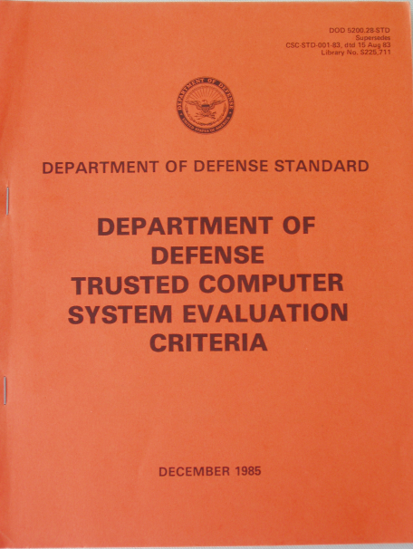
«Оранжевая книга»
Стандарт «Критерии оценки доверенных компьютерных систем»
/Trusted Computer System Evaluation Criteria/, более известный как «Оранжевая книга», был разработан Министерством Обороны США в 1983 г. и стал первым в истории
общедоступным оценочным стандартом в области ИБ.

Slide 38

Общие критерии оценки защищённости информационных технологий, Общие критерии, ОК
(Common Criteria for Information Technology Security Evaluation, Common Criteria, CC) — принятый в России международный стандарт по компьютерной безопасности.

Slide 39
Подход «Оранжевой книги» и «Общих критериев»
заключается в сведении всех угроз к трем основным классам — угрозам нарушения конфиденциальности, доступности и целостности. Данная классификация построена, в первую очередь, для оценки степени обеспечения ИБ в ИС. Соответственно, вопросы противодействия рассматриваются с точки зрения именно «оценки», а не «рекомендаций» для построения защищенных ИС.

Slide 40
Промышленный подход
•Основная задача промышленного подхода создание универсальной классификации угроз, которая может использоваться в аналитическом ПО.
•Основной принцип: попадание угроз только под один классификационный признак. При этом появляется возможность формализации и программно-аппаратной реализации однозначного противодействия всем угрозам, попадающим под один классификационный признак.
•Далее строится иерархия признаков, которые определяют дерево угроз.

Slide 41
Антивирусный подход
Частный случай промышленного подхода, охватывает подмножество угроз связанных с эксплуатацией уязвимостей программного обеспечения. В качестве основы для классификации выбраны типы вредоносного ПО.

Slide 42
Полная карта угроз
•Данный подход в качестве входных данных использует следующие параметры:
•Источник угрозы
•Уязвимость
•Метод атаки
•Ущерб
•На первом этапе производится идентификация всех параметров. Вторым этапом производится сопоставление идентифицированных параметров и формирование актуальных угроз.

Slide 43
Классификация угроз Digital Security
•Классификация DSECCT является ярким примером промышленного подхода к классификации угроз. Данная классификация была разработана для применения в программном обеспечении, позволяющем автоматизировать процесс оценки рисков информационной безопасности.
•Классификация представляет собой дерево, имеющее 4 уровня ветвления, соответственно используется 4 параметра угроз:
•Характер угрозы
•Вид воздействия
•Источник угрозы
•Объект воздействия

Slide 44
Характер угрозы
 |  | Технологические
Угрозы информационной безопасности
 |  | Организационные
 |  | Технологические
Угрозы информационной безопасности
 |  | Организационные

Slide 45
Вид воздействия
 |  | Физические
Технологические
 |  | Программные (логические)
 |  | Воздействие на персонал
Организационные
 |  | Действия персонала

Slide 46
Источник угрозы
 |  | человек
Физические |  | Форс-мажорные обстоятельства
 |  | Отказ оборудования и внутренних систем жизнеобеспечения
 |  | Локальный нарушитель
Программные (логические)
 |  | Внешний нарушитель

Slide 47
Источник угрозы
 |  | Физическое воздействие на персонал
Воздействие на персонал
 |  | Психологическое воздействие на прсонал
 |  | шпионаж
Действия персонала
 |  | Неумышленные действия

Slide 48
Объект воздействия
•Ресурс
•Канал связи
•ОС
•ПО
•Данные
•Сетевые службы
•Сетевое оборудование
•Протоколы связи
•Сотрудники
•Непрерывность бизнеса

Slide 49
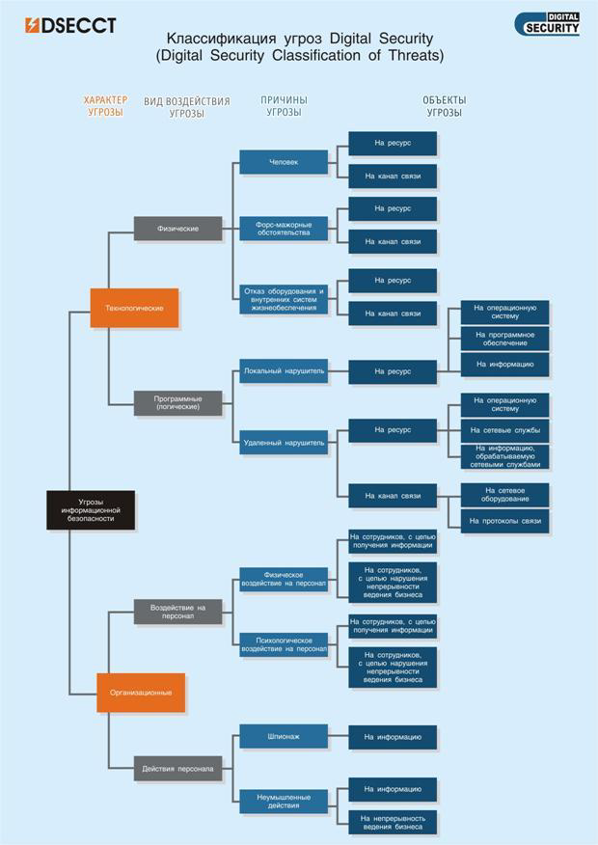

Slide 50
OCTAVE
OCTAVE (Operationally Critical Threat, Asset, and Vulnerability Evaluation) методология разработанная в 2001 году университетом Карнеги-Меллона.
Данная методология использует промышленный подход к классификации угроз со следующими параметрами:
•Актив
•Способ доступа
•Источник
•Мотивация
•Результат воздействия

Slide 51
Угрозы, связанные с политикой безопасности
•Неполнота политики
•Недостаточность мер
•Избыточность мер
•Неадекватность мер
•Отсутствие контроля

Slide 52
Требования к политике безопасности
•Политика безопасности должна распространяться на все активы организации, включая персонал, помещения, информацию и бизнес-процессы.
•Требования политики не должны препятствовать бизнес-процессам.
•Затраты на выполнение требований политики безопасности не должны превышать возможные потери в результате нарушения данных требований.
•Требования политики должны иметь однозначную трактовку.

Slide 53
Внутренние нарушители
К внутренним нарушителям относятся сотрудники организации, а также лица, связанные с организацией договорными отношениями и имеющие право физического/логического доступа к инфраструктуре организации, например, сотрудники организаций, осуществляющих разработку и сопровождение информационных систем.

Slide 54
Классификация внутренних нарушителей
Классификацию внутренних нарушителей проводят по следующим характеристикам:
•Право физического доступа к активам
•Право логического доступа к активам
•Уровень доступа
•Служебное положение
•Уровень квалификации
•Мотивация

Slide 55
Мотивация внутренних нарушителей
Причины умышленного нарушения требований политики ИБ
•Корыстные интересы
•Самоутверждение
•Месть
•Любопытство
•Противоречия политики безопасности и служебных обязанностей
Причины неумышленного нарушения ИБ
•Отсутствие осведомленности о требованиях политики ИБ
•Недостаточная компетентность
•Невнимательность
•Неправильная трактовка требований

Slide 56
Основные угрозы, связанные с внутренними нарушителями
• Ошибки пользователей при вводе и обработке информации
• Ошибки администраторов при настройке ПО и оборудования
• Нарушение правил обращения с паролями
• Нарушение правил доступа в помещения
• Шпионаж
• Хищение материальных ценностей
• Разглашение конфиденциальной информации
• Саботаж

Slide 57
Внешние нарушители
К внешним нарушителям относятся лица, не имеющие права физического/логического доступа к активам организации.
Классификацию внешних нарушителей проводят по следующим параметрам:
•Мотивация
•Квалификация

Slide 58
Мотивация внешних нарушителей
Действия внешних нарушителей носят умышленный характер.
Нарушения ИБ, связанные с неумышленными действиями третьих лиц принято связывать с недоработками систем защиты информации и политики ИБ.
Мотивация внешних нарушителей:
•Корыстные побуждения
•Хулиганские побуждения
•Исследовательская деятельность
•Шпионаж
•Терроризм

Slide 59
Методы воздействия
• Физическое проникновение за охраняемый периметр
• Несанкционированный логический доступ к информационным системам
• Физическое воздействие на персонал
• Психологическое воздействие на персонал
• Перехват информационных потоков

Slide 60
Этапы хакерской атаки
•Сбор информации о системе, который включает получение данных :
•Об организационной структуре
•О структуре корпоративной сети
•Об используемом программном и аппаратном обеспечении
•Поиск уязвимостей
•Проникновение в информационную систему
•Удаление следов

Slide 61
Наиболее распространенные методы атак
•Сбор и анализ общедоступной информации
•Удаленное сканирование компьютерной сети
•Сбор «мусора»
•Социальный инжиниринг
•Использование аппаратных закладок
•Использование вредоносного ПО
•Подбор паролей

Slide 62
Угрозы, связанные с внешними нарушителями
•Несанкционированный доступ к конфиденциальным данным
•Модификация или удаление данных
•Прерывание бизнес-процесса

Slide 63
Угрозы связанные с деятельность государственных органов
Изменения в нормативно-правовых актах могут привести к тому, что некоторая деятельность организации будет нарушать законодательство. Примерами таких областей могут служить:
• Лицензируемые виды деятельности
• Защита информации, распространение которой ограничено
• Защита персональных данных
• Криптографическая защита информации
• Государственные секреты

Slide 64
Сбои и аварии
Данный класс угроз включает:
•Сбои программного обеспечения
•Выход из строя аппаратного обеспечения
•Нарушение инфраструктуры (отключение электропитания, водоснабжения, кондиционирования и т.п.)
•Локальные пожары
•Затопление

Slide 65
Стихийные бедствия и техногенные катастрофы
В отличие от аварий и сбоев стихийные бедствия и техногенные катастрофы
носят более масштабный характер, в большинстве случаев полностью прерывают деятельность организации на длительный срок.

Slide 66
Идентификация угроз
Идентификация угроз является неотъемлемой частью процесса анализа рисков информационной безопасности.
В общем случае идентификация угроз включает:
•Выбор классификации угроз
•Разработка методики определения параметров угроз
•Выработка критерия актуальности угроз для конкретной организации
•Формирование перечня актуальных угроз

Slide 67
Параметры угроз
Параметры угроз выбираются в соответствии с принятой классификацией. В общем случае это:
•Характер угрозы
•Источник угрозы
•Вид воздействия
•Используемые уязвимости
•Объект воздействия
•Нарушаемая характеристика безопасности

Slide 68
Подходы к формированию перечня угроз
•Использование каталогов угроз
•Составление собственного перечня

Slide 69
Использование каталогов угроз
• СТБ 34.101.61-2013 «Информационные технологии и безопасность. Обеспечение информационной безопасности банков Республики Беларусь. Методика оценки рисков нарушения информационной безопасности» (приложение А)
• OCTAVE®-S Implementation Guide, Version 1.0
• IT-Grundschutz Catalogues
В соответствии с принятым критерием актуальности угроз из каталога выбираются актуальные угрозы.

Slide 70
Создание каталога угроз
В соответствии с принятой классификацией выбираются контрольные параметры угроз, затем начинается итерационный процесс идентификации актуальных угроз, имеющих соответствующее значение параметров.

Slide 71
Примеры каталогов угроз
• Каталоги угроз и контрмер, используемые в Германском стандарте IT Baseline Protection Manual
• Классификация ресурсов, угроз и контрмер в методе CRAMM для профиля Commercial.
• Банк данных угроз безопасности информации http://www.bdu.fstec.ru

Slide 77
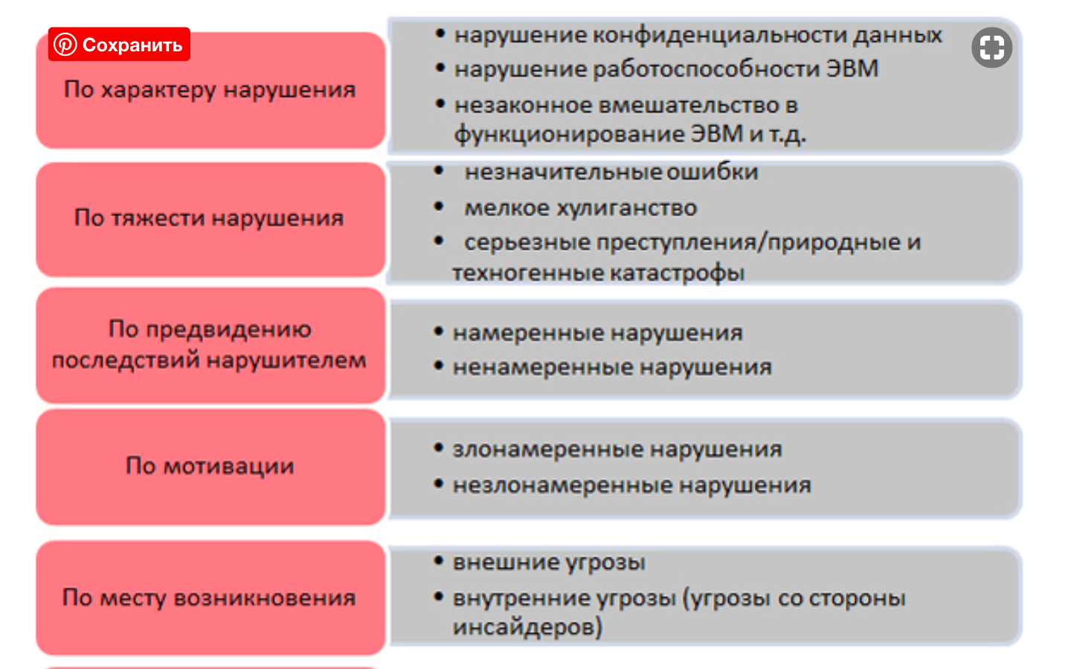
Классификации угроз ИБ (1 из 3)

Slide 78
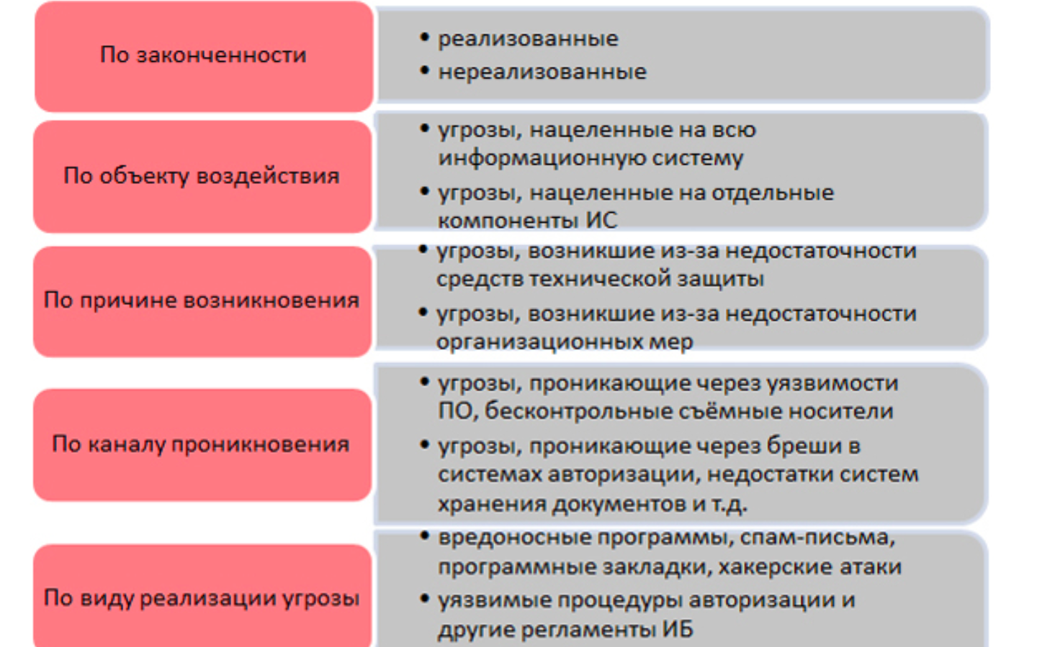
Классификации угроз ИБ (2 из 3)

Slide 79
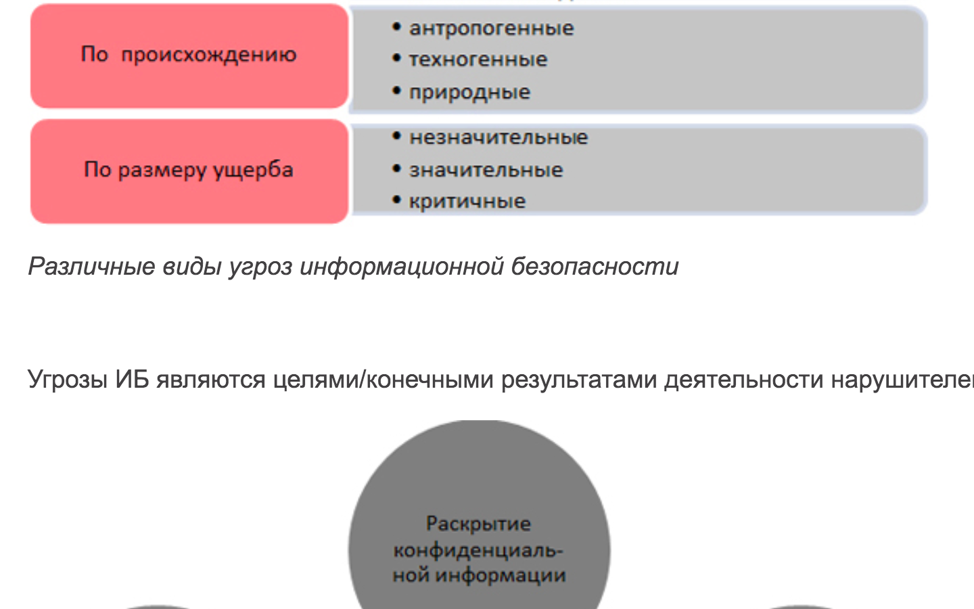
Классификации угроз ИБ (3 из 3)

Slide 80
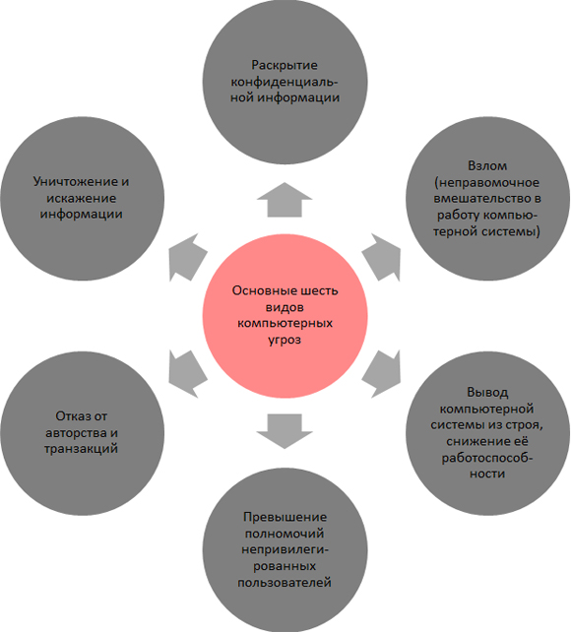

Slide 81
CVSS
Стандарт Common Vulnerability Scoring System был разработан группой экспертов по безопасности National Infrastructure Advisory Council. В эту группу вошли эксперты из различных организаций, таких как CERT/CC, Cisco, DHS/MITRE, eBay, IBM Internet Security Systems, Microsoft, Qualys, Symantec. В 2005 году состоялась первая публикация стандарта. Основные принципы расчета метрики уязвимостей, изначально заложенные в стандарт, сохранились и по сей день.

Slide 82
Далее стандарт стал поддерживаться рабочей группой Common Vulnerability Scoring System-Special Interest Group (CVSS-SIG) в рамках проекта Forum of Incident Response and Security Teams (FIRST). Членство в группе не накладывает на ее участников каких-либо ограничений по поддержке и распространению стандарта. В 2007 году была опубликована вторая версия стандарта: были внесены правки в перечень показателей и изменена формула расчета итоговой метрики для более точной оценки опасности уязвимостей.

Slide 83
В 2014 году рекомендации по использованию CVSSv2 выпускают такие авторитетные организации, как NIST и ITU, занимающиеся разработкой руководств и стандартов в области телекоммуникации и информационных систем. Использование метрик CVSS для оценки уязвимостей закреплено в стандартах PCI DSS и СТО БР ИББС. В июне 2015 года FIRST опубликовал финальную версию стандарта CVSSv3.

Slide 84
В стандарт входят три группы метрик:
1) Базовые метрики описывают характеристики уязвимости, не меняющиеся с течением времени и не зависящие от среды исполнения. Этими метриками описывается сложность эксплуатации уязвимости и потенциальный ущерб для конфиденциальности, целостности и доступности информации.

Slide 85
2) Временные метрики, как видно из названия, вносят в общую оценку поправку на полноту имеющейся информации об уязвимости, зрелость эксплуатирующего кода (при его наличии) и доступность исправлений.
3) При помощи контекстных метрик эксперты по безопасности могут внести в результирующую оценку поправки с учетом характеристик информационной среды.

Slide 86
1 Базовые метрики
1.1 Вектор атаки
Степень удаленности потенциального атакующего от уязвимого объекта.
Attack Vector (AV)
Возможные значения метрики
Network (N)
Adjacent Network (A)
Local (L)
Physical (P)
Network - сеть
Adjacent Network - смежная сеть
Local — для эксплуатации атакующему требуется локальная сессия или определенные действия со стороны легитимного пользователя
Physical — атакующему требуется физический доступ к уязвимой подсистеме.

Slide 87
1.2 Сложность эксплуатации уязвимости
Качественная оценка сложности проведения атаки. Чем больше условий должно быть соблюдено для эксплуатации уязвимости — тем выше сложность.
Attack Complexity (AC)
Возможные значения метрики
Low (L)
High (H)
1.3 Аутентификация / требуемый уровень привилегий
Требуется ли аутентификация для проведения атаки, и если требуется, то какая именно.
Privileges Required (PR)
Возможные значения метрики
Low (L)
High (H) None (N)

Slide 88
1.4 Необходимость взаимодействия с пользователем
Требуются ли для успешной реализации атаки какие-либо действия со стороны пользователя атакуемой системы.
User Interaction (UI)
Возможные значения метрики
None (N)
Required ( R )
1.5 Границы эксплуатации
Отличаются ли эксплуатируемый и атакуемый компоненты, то есть позволяет ли эксплуатация уязвимости нарушить конфиденциальность, целостность и доступность какого-либо другого компонента системы.
Scope (S)
Возможные значения метрики
Unchanged (U)
Changed (С)

Slide 89
1.6 Метрики воздействия
Оценка степени влияния на конфиденциальность, целостность и доступность атакуемого компонента.
1.6.1 Confidentiality Impact (С),
1.6.2 Integrity Impact (I),
1.6.3 Availability Impact (A)
Возможные значения метрик
None (N)
Medium (M)
High (H)

Slide 90
2. Временные метрики
2.1 Степень зрелости доступных средств эксплуатации
Доступен ли публично код или другие средства, с помощью которых можно провести атаку, или, напротив, существует только теоретическая возможность эксплуатации.
Exploit Code Maturity (E)
Возможные значения метрики
Not Defined (ND/X)
High (H)
Functional (F)
Proof-of-Concept (POC/P)
Unproven (U)

Slide 91
2.2 Доступные средства устранения уязвимости
Существуют ли официальные или неофициальные средства устранения уязвимости.
Remediation Level (RL)
Возможные значения метрики
Not Defined (ND/X)
Unavailable (U)
Workaround (W)
Temporary Fix (TF/T)
Official Fix (OF/O)

Slide 92
2.3 Степень доверия к информации об уязвимости
Степень детализации доступных отчетов об уязвимости
Report Confidence (RC)
Возможные значения метрики
Not Defined (X)
Unknown (U)
Reasonable ( R )
Confirmed (С)
Unknown — в существующих отчетах отсутствует описание причины уязвимости или различные исследователи расходятся относительно причин и возможных последствий эксплуатации;
Reasonable — существуют отчеты об уязвимости, позволяющие судить о причинах уязвимости с достаточной степенью уверенности (например, в отчете приводится пример эксплуатирующего кода);
Confirmed — уязвимость подтверждена производителем продукта или в свободном доступе находится полнофункциональный эксплойт.

Slide 93
3. Контекстные метрики Контекстные метрики изменены для упрощения оценки влияния среды на итоговую оценку.
3.1 Требования к безопасности
Позволяет задекларировать, какая характеристика данных атакуемого компонента (конфиденциальность, целостность или доступность) наиболее влияет на функциональность бизнес-системы или в целом на бизнес-процессы.
3.1.1 Confidentiality Requirement (CR),
3.1.2 Integrity Requirement (IR), 3.1.3 Availability Requirement (AR)
Возможные значения метрик
Not Defined (ND/X)
High (H)
Medium (M)
Low (L)

Slide 94
3.2 Скорректированные базовые метрики
Эксплуатируемость и потенциальный ущерб в условиях IТ-инфраструктуры конкретной компании.
3.2.1 Modified Attack Vector (MAV),
3.2.2 Modified Attack Complexity (MAC),
3.2.3 Modified Privileges Required (MPR),
3.2.4 Modified User Interaction (MUI),
3.2.5 Modified Scope (MS),
3.2.6 Modified Confidentiality (MC),
3.2.7 Modified Integrity (MI),
3.2.8 Modified Availability (MA)
Возможные значения метрик
Значения, описанные в секции «Базовые метрики», или Not Defined (X)

Slide 95
Качественная шкала оценки опасности
Количественная оценка | Качественная оценка
0 | None
0.1—3.9 | Low
4.0—6.9 | Medium
7.0—8.9 | High
9.0—10.0 | Critical

